Slide 1
프로젝트 기획서
식당운영 프로그램
개발기간 : 2018.11.13~11.27
조장 : 김영동
조원 : 남천우, 김다혜

Slide 2
개발목표
1
2
동작 시나리오
개발 계획
3

Slide 3
01
개발목표
1. 목적
식당운영에 있어서 기본적인 메뉴소개, 주문 기능
관리하기 힘든 예약운영과 매출관리를 하나의 프로그램에 담아 편리한 어플리케이션을 만들고자 한다.
2. 프로젝트 기간
프로젝트 계획서
식당운영 프로그램
- 2018.11.13 ~ 2018.11.27
3. 개발언어 및 툴
- JAVA, ORACLE DBMS
4. 프로그램 기능
- 예약 확인, 수정 /

Slide 4
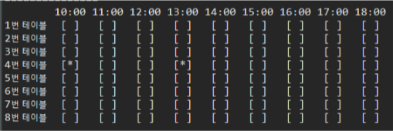


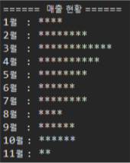

02
동작시나리오
1. 메뉴설명
1.로그인 비로그인의 구분
2. 장바구니의 유지성, 연동성
기본에 충실하자
2. 주문하기
ORACLE DB
3. 예약현황
예약변경
예약하기
예약현황
메인메뉴
4. 리뷰게시판
예약변경
5. 로그인
매출 테이블
에약 테이블
메뉴 테이블
회원 테이블
6. 회원가입
7. 관리자메뉴
메뉴별 매출
월별매출 현황

Slide 5
03
개발계획
1. 담당 역할
프로젝트 조장 및 발표자 : 김영동
개발자 : 남천우(JAVA 구현), 김다혜(DB 구현), 김영동
테스터 : 남천우, 김다혜
2. 상세 개발 일정
CONTENTS A | 1일차 | 2일차 | 3일차 | 4일차 | 5일차 | 6일차 | 7일차 | 8일차 | 9일차 | 10일차
프로젝트 계획
요구 분석
상세디자인
구현
테스트
결과발표

Slide 6
감사합니다.

Slide 7
CONTENTS A
컨텐츠에 대한 내용을 적어요
Enjoy your stylish business and campus life with BIZCAM
POWER POINT PRESENTATION
Enjoy your stylish business and campus life
with BIZCAM
CONTENTS A
컨텐츠에 대한 내용을 적어요
Enjoy your stylish business and campus life with BIZCAM
CONTENTS A
컨텐츠에 대한 내용을 적어요
Enjoy your stylish business and campus life with BIZCAM

Slide 8
CONTENTS A
컨텐츠에 대한 내용을 적어요
Enjoy your stylish business and campus life with BIZCAM
POWER POINT PRESENTATION
Enjoy your stylish business and campus life
with BIZCAM
CONTENTS A
컨텐츠에 대한 내용을 적어요
Enjoy your stylish business and campus life with BIZCAM
CONTENTS A
컨텐츠에 대한 내용을 적어요
Enjoy your stylish business and campus life with BIZCAM

Slide 9
01
개발목표
CONTENTS A | CONTENTS A | CONTENTS A
컨텐츠에 대한 내용을 적어요 | 컨텐츠에 대한 내용을 적어요 | 컨텐츠에 대한 내용을 적어요
Enjoy your stylish business and campus life with BIZCAM | Enjoy your stylish business and campus life with BIZCAM | Enjoy your stylish business and campus life with BIZCAM
CONTENTS A
컨텐츠에 대한 내용을 적어요
Enjoy your stylish business and campus life with BIZCAM
CONTENTS A
컨텐츠에 대한 내용을 적어요
Enjoy your stylish business and campus life with BIZCAM
CONTENTS A
컨텐츠에 대한 내용을 적어요
Enjoy your stylish business and campus life with BIZCAM
Key point

